Slide 1
Презентація на тему «Ланцюги живлення»

Slide 2
Приклади ланцюгів живлення

Slide 3
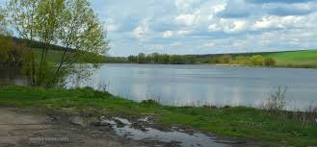
У водному середовищі:

Slide 4
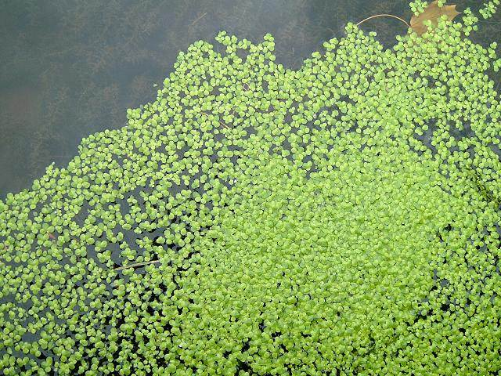
1)Ряска→

Slide 5
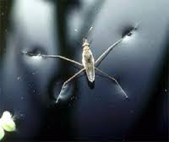
2)Личинки комах→ 3)Комахи→

Slide 6
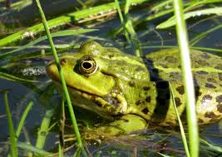
4)Жаба→

Slide 7
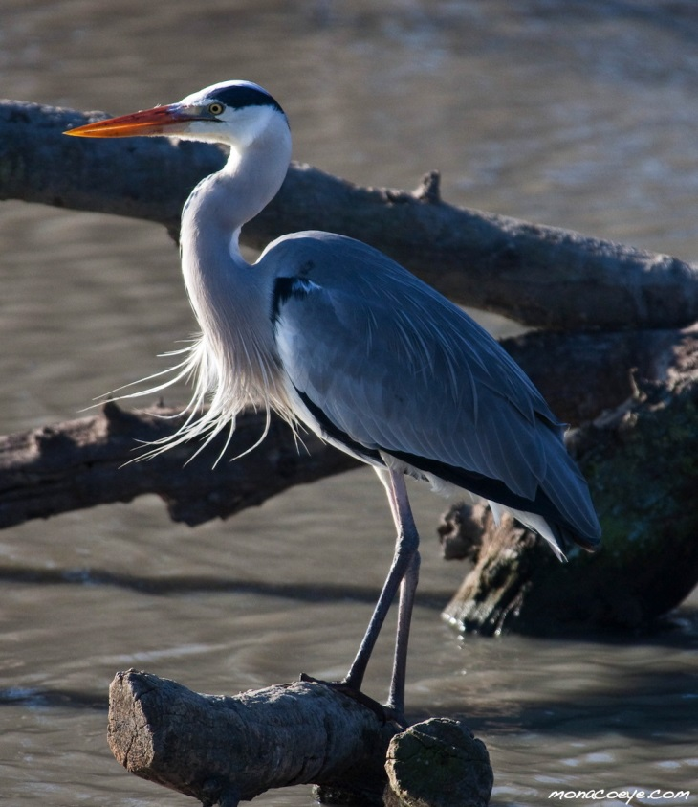
5)Чапля.

Slide 8
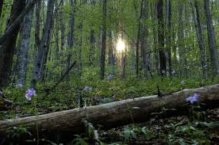
У лісі

Slide 9
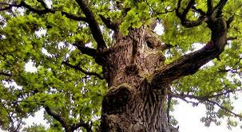
1)Кора дуба→

Slide 10
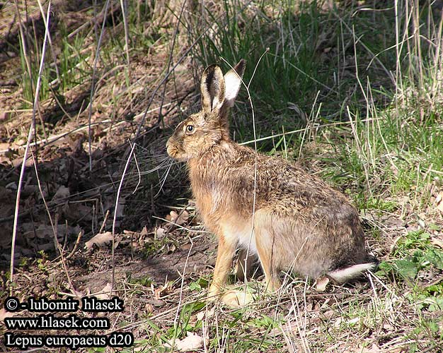
2)Заєць-русак→

Slide 11
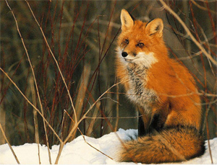
3)Лисиця звичайна→

Slide 12
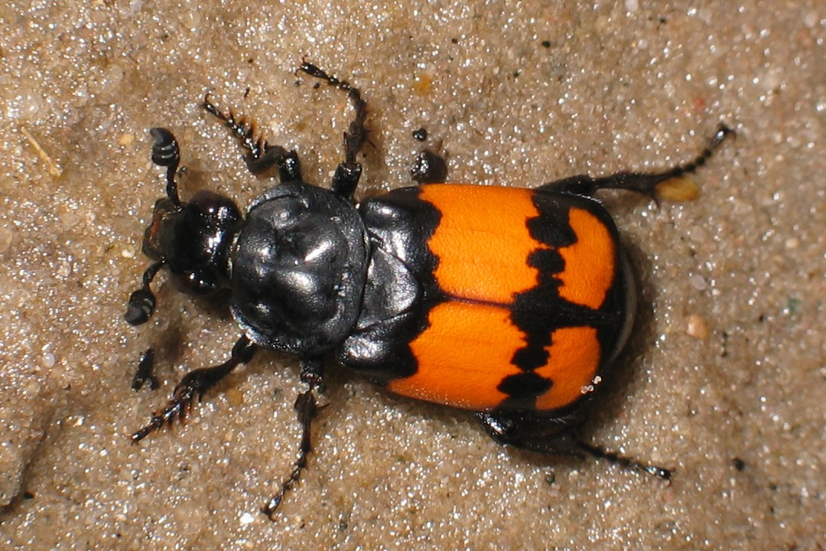
4)Жук-мертвоїд.

